Slide 1




Разработка оn-line системы контроля за положением тормозных башмаков.
https://pt.2035.university/project/razrabotka-on-line-sistemy-kontrola-za-polozeniem-tormoznyh-basmakov
Шитикова Карина Анатольевна
Наставник: Фуфачева Марина Валерьевна
Трекер: Ильин Евгений Сергеевич

Slide 2


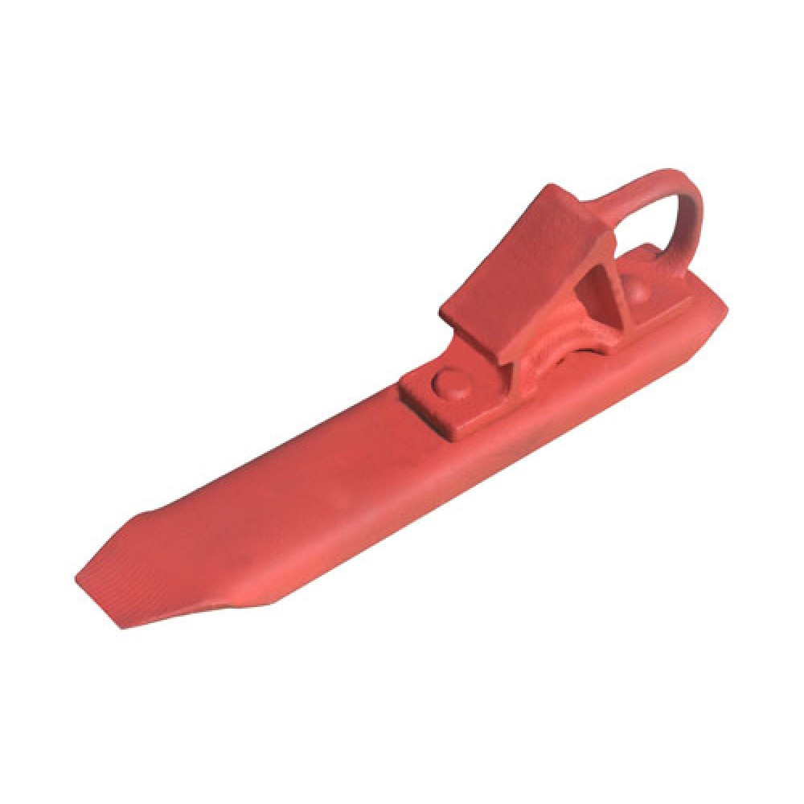


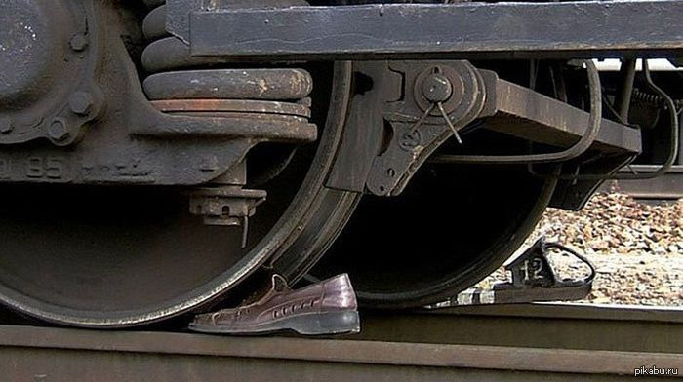

Проблема и актуальность
Нарушение безопасности
н
Потеря тормозных башмаков
Неправильное закрепление
Человеческий фактор
2

Slide 3
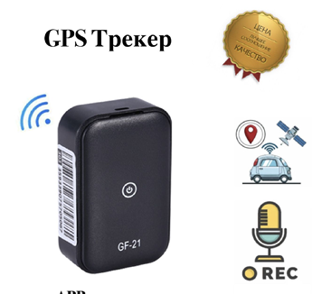
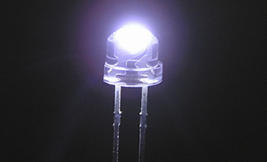
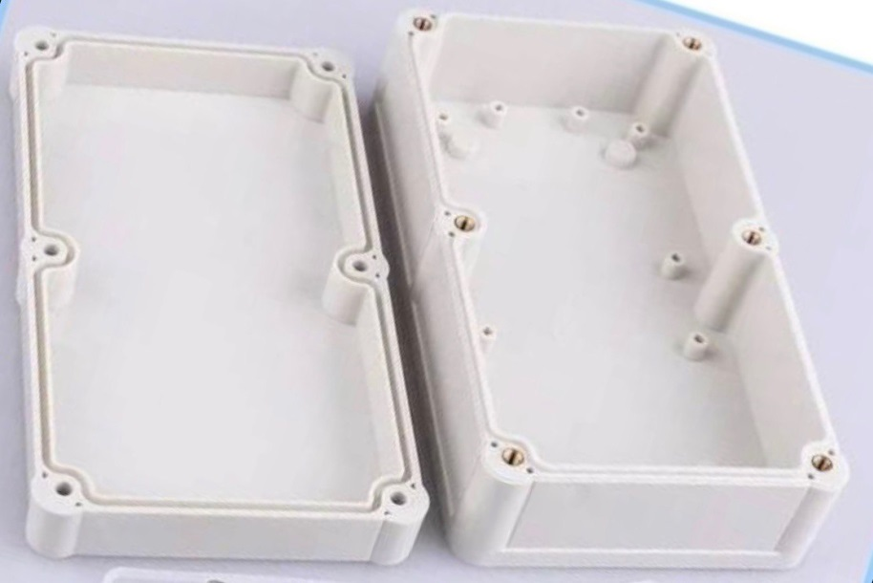
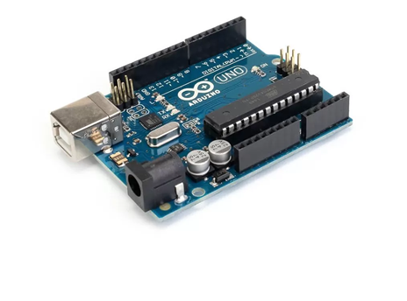
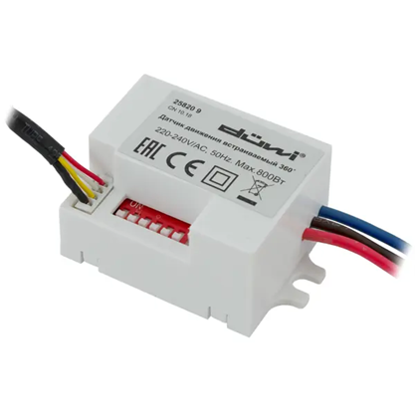
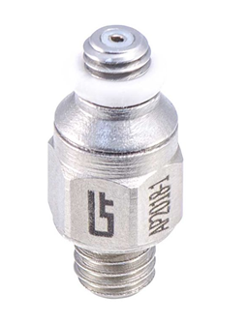
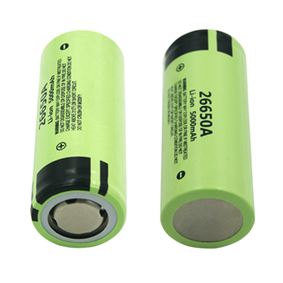
Решение
Доступные цены
Высокая точность определения местоположенияя
Легкое нахождение в ночной период
Широкий спектр применения
Простота использования
3

Slide 4
Описание продукта
ЭОУТБ
Отслеживание
Правильности установки на рельсе
Контроль наката на полоз
Контроль башмакосбрасывателя
Привязка к конкретному пути
Потенциальные клиенты
Структурные подразделения ОАО «РЖД»
(станции, локомотивные депо, пути общего пользования)
Пути необщего пользования
4

Slide 5
Рынок
Россия
Более 1 875 000 000 р.
TAM
Красноярский край
SAM
Более 108 750 000 р.
Красноярск-Восточный
Более 750 000 р.
SOM
5

Slide 6
Конкурентный анализ
Параметр | Создаваемый продукт | Основные конкуренты
Наименование | ЭОУТБ | ЭЗПУ “Бик Лок” | ЭПУ “Затвор” | ЭЗПУ “Ёж”
Цена, руб. | 1500 | 1500 | 1700 | 1600
Габариты,мм | 60х40х60 | 92х53х97 | 140х80х25 | 70х50х25
Продолжительность работы без подзарядки аккумулятора | не менее 6-х месяцев | не менее 45 суток | не менее 3-х месяцев | не менее 45 суток
Страна-производитель | Россия | Россия | Россия | Россия
Время передачи информации | ежесекундно | раз в 30 минут | эжесекундно | раз в 30 минут
Масса не более, гр | 150 | 590 | 500 | 100
6

Slide 7
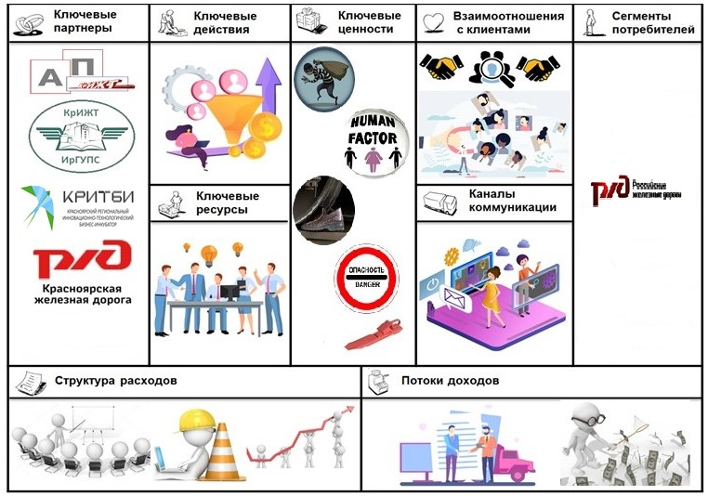
Бизнес-модель
7

Slide 8
Экономика проекта
Показатель | Стоимость , руб.
Себестоимость устройства | 1000
Инвестиции | 500 000
Прибыль с каждого устройства | 500
Прибыль при внедрении на Красноярск-Восточный | 750 000
Чистая прибыль | 250 000
8

Slide 9
Задел проекта
Что мы имеем на данный момент?
Заинтересованность в продукте шч-12
Договоренность о тестировании устройства
9

Slide 10
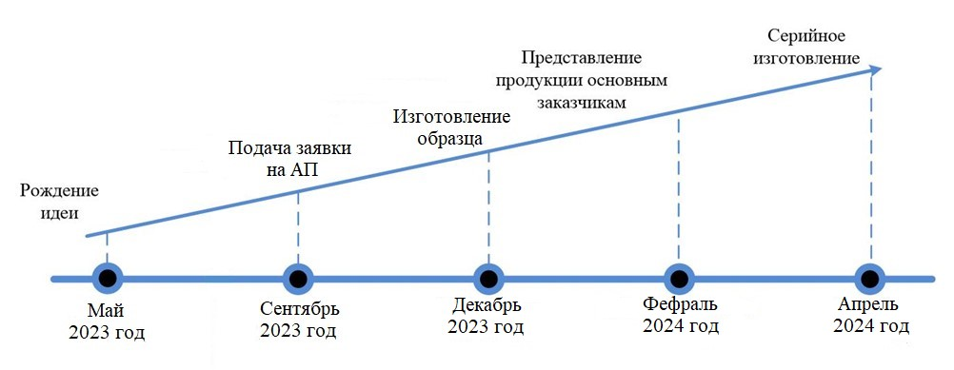
План развития проекта
10

Slide 11
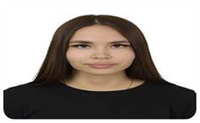
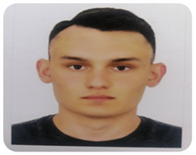
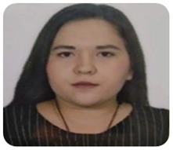
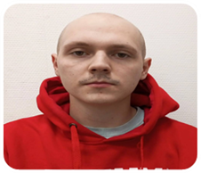
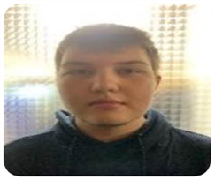
Команда
 | Шитикова Карина team leader, разработчик
 | Кизилов Роман радиоинженер
 | Ситникова Мария экономист, мастер презентаций
 | Маншетов Даниил генератор идей, копирайтер
 | Клочков Вячеслав системный администратор, программист
11

